Slide 1
স্বাগতম

Slide 2
শিক্ষক পরিচিতি
মোহাম্মদ মোখলেছুর রহমান
সহকারী শিক্ষক(আইসিটি)
ভলাকুট কে,বি উচ্চ বিদ্যালয়
নাসিরনগর,ব্রাহ্মনবাড়ীয়া
Email: mrahmanictt@gmail.com
Mobile: 01911258648
পাঠ পরিচিতি
তথ্য ও যোগাযোগ প্রযুক্তি
শ্রেণি: ৯ম-১০ম
অধ্যায়: দ্বিতীয়
পাঠঃ ট্রাবলশুটিং-(চতুর্থ-অংশ)

Slide 3
চিত্র গুলো লক্ষ্য কর?

Slide 4
সাধারন ট্রাবলশুটিং
প্রিয় শিক্ষার্থীরা চিত্র গুলো লক্ষ্য কর এবং অনুমান কর আজকের পাঠ কি হতে পারে?

Slide 5
শিখনফল:
এই পাঠ শেষে শিক্ষার্থীরা…
কম্পিউটারের সাধারন ট্রাবলশুটিং সম্পর্কে জ্ঞান লাভ করতে পারবে।
কম্পিউটারের সাধারণ সমস্যার ট্রাবলশুটিং নিজে নিজে করতে পারবে।
কম্পিউটারের সাধারণ ট্রাবলশুটিং এর কৌশল ব্যাখ্যা করতে পারবে।

Slide 6
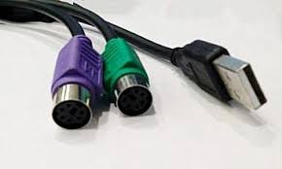
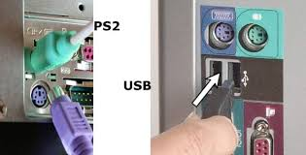
মাউস ডিটেক্ট করে না কিংবা মাউস কাজ করে না
মাউস
মাউস
১)কম্পিউটারের সাথে মাউসের কেবল সংযোগ আছে কিনা দেখে ভালভাবে পুনরায় লাগাতে হবে।
২)USB পোর্ট পরিবর্তন করে দেখতে হবে।

Slide 7
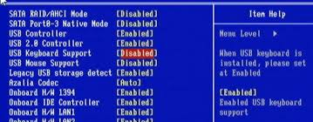
মাউস ডিটেক্ট করে না কিংবা মাউস কাজ করে না
৪)বায়োসে প্রবেশ করে দেখতে হবে USB(Universal Serial Bus) মাউস ডিজেবল করা আছে কিনা ।যদি ডিজেবল থাকে তা এনাবল করে নিয়ে সেভ করে বের হয়ে যেতে হবে।

Slide 8
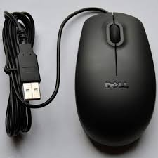
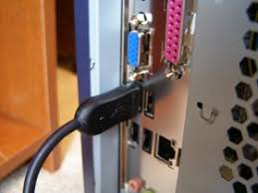
মাউস ডিটেক্ট করে না কিংবা মাউস কাজ করে না
১)এরপরও যদি সমাধান না হয় তবে ভালমানের নতুন মাউস লাগাতে হবে।

Slide 9
1)কম্পিউটারে কি কি কারনে মাউস ডিটেক্ট করে না কারনগুলো ব্যাখ্যা কর?
একক কাজ:

Slide 10
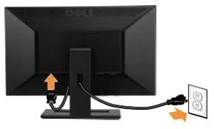
মনিটরে কোন পাওয়ার নাই
২) AC পাওয়ার ক্যাবলটি মনিটরের পিছনে এবং পাওয়ার আউটলেটে সংযোগ আছে কিনা নিশ্চিত হতে হবে।
১) পাওয়ার বোতাম (বা সুইচ)চালু আছে কি না।

Slide 11
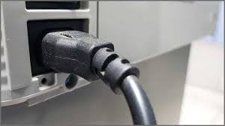
প্রিন্টারে প্রিন্ট হচ্ছে না
১)প্রিন্টারের সাথে পাওয়ার ক্যাবলটি সংযুক্ত আছে কিনা দেখতে হবে।
২)প্রিন্টার অন/চালু আছে কিনা দেখতে হবে।

Slide 12
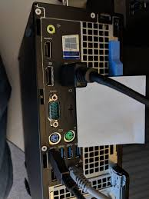
প্রিন্টারে প্রিন্ট হচ্ছে না
3) কম্পিউটারের সাথে প্রিন্টারের ডাটা কেবল সংযোগ আছে কি না দেখতে হবে।
৪) প্রিন্টারের ভিতরে কোন প্রকার কাগজ বা অন্য কিছু আটকে আছে কি না দেখতে হবে। যদি থাকে তাহলে প্রিন্টার খুলে তা পরিস্কার করতে হবে।

Slide 13
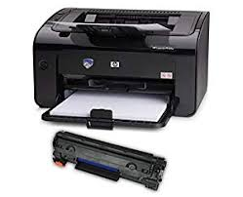
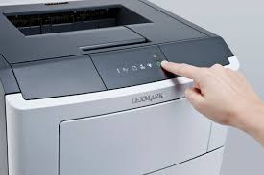
প্রিন্টারে প্রিন্ট হচ্ছে না
৫) প্রিন্টারে কার্টিজে কালি আছে কিনা প্রিন্টার থেকে কার্টিজ খুলে ভাল ভাবে নেড়ে পূনরায় প্রিণতারে স্থাপন করে দেখতে হবে। ।
৬) প্রিন্টার চালু করার সাথে লাল কিংবা হলুদ বাতি জ্বলতে থাকে তাহলে প্রিন্টারে রিসেট বাটনে চাপতে হবে।

Slide 14
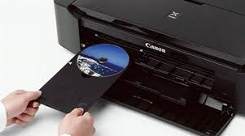
প্রিন্টারে প্রিন্ট হচ্ছে না
৭) যদি সমস্যা সমাধান না হয় তাহলে নতুন প্রিন্টারের সাথে সরবরাহ কৃত ড্রাইভার সফটওয়্যারটি ইনস্টল করতে হবে। তা নাহলে সার্ভিস সেন্টারে নিয়ে যেতে হবে।

Slide 15
জোড়ায় কাজঃ
মনিটরে পাওয়ার না আসলে কি কি উপায়ে সমাধান করা যায় তা বিস্থারিতভাবে লিখ ?

Slide 16
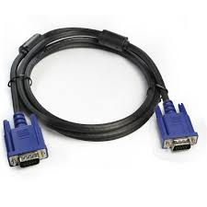
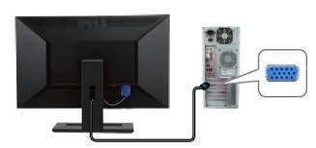
মনিটরের পাওয়ার অন/চালু কিন্তু পর্দায় কোন ছবি নাই
১)মনিটরের সাথে সরবরাহকৃত ভি জি এ ক্যাবলটি কম্পিউটারের সাথে শক্তভাবে লাগানো আছে কিনা দেখতে হবে।ভি জি এ ক্যাবলটির একপ্রান্ত মনিটরের সাথে এবং অপর প্রান্ত কম্পিউটারের সাথে ভাল্ভাবে লাগানো থাকতে হবে।

Slide 17
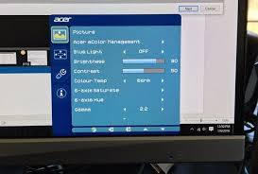
মনিটরের পাওয়ার অন/চালু কিন্তু পর্দায় কোন ছবি নাই
2)ব্রাইটনেস এবং কনট্রাস্ট ঠিক করে দেখতে হবে।

Slide 18
দলগতকাজঃ
মনিটরে পাওয়ার অন কিন্তু কোন ডিসপ্লে না আসলে কি কি ধরনের সমস্যা হতে পারে তা আলোচনা করে সমাধানের উপায়গুলো লিখ ।

Slide 19
মূল্যায়ণ:
১)মাউস ও কিবোর্ড এর কত ধরনের পোর্ট থাকে এবং এগুলো কি কি ?
USB এর পূর্ণরূপ কী ?
৩) প্রিন্টারে হলুদ বাতি জ্বললে কি করতে হবে?

Slide 20
বাড়ীর কাজ:
একটি প্রিন্টারে কি কি সমস্যা হতে পারে তা বর্ণনা কর ?

Slide 21
সবাইকে ধন্যবাদ

